Slide 1
紫外线对皮肤的影响
如何科学防晒
武汉市皮肤病防治院医学美容中心

Slide 2
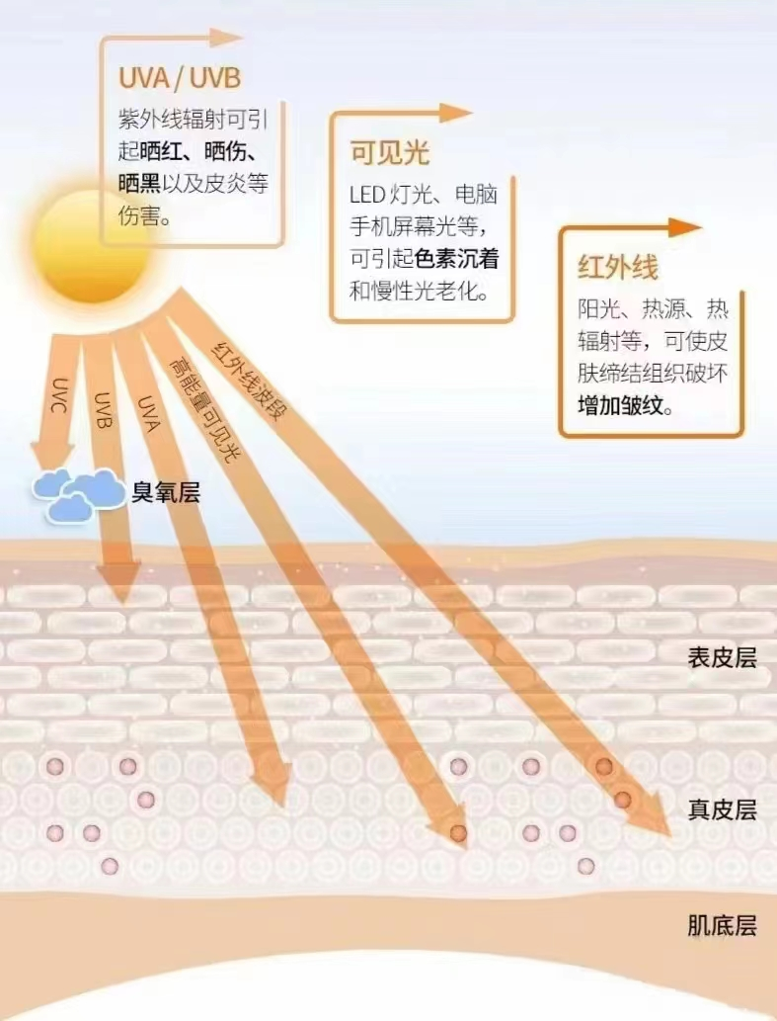
紫外线的皮肤的影响
不防晒的危害
晒伤、变黑
肌肤敏感
不防晒
衰老
长斑
长皱纹
松弛下垂

Slide 3
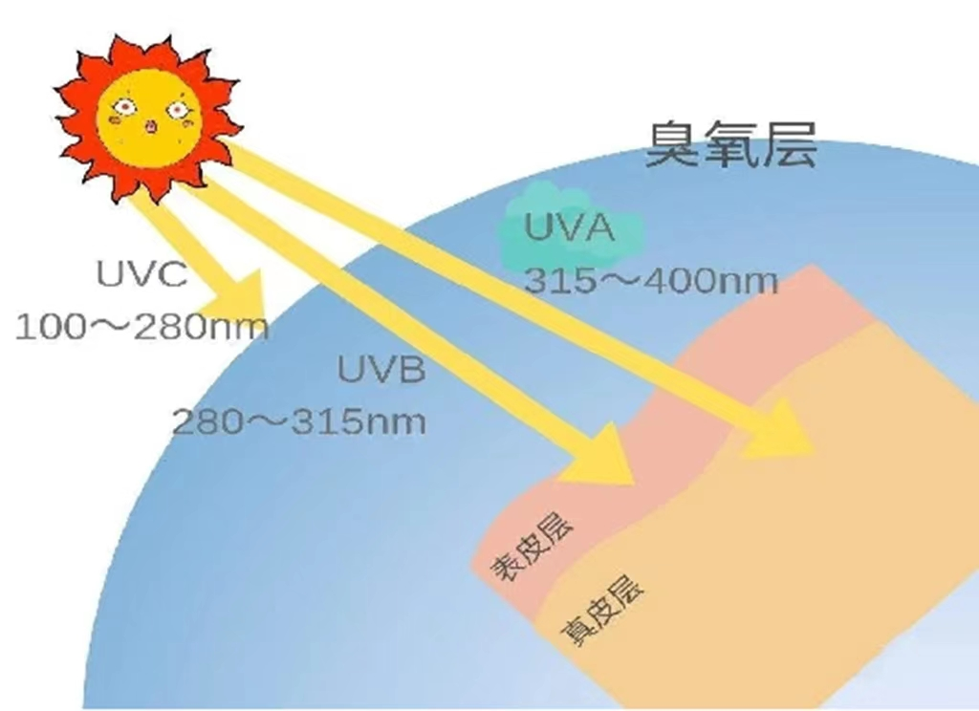
什么是防晒？
防晒是指为达到防止肌肤被晒黑、晒伤等目的，而采取一些方法来阻隔或吸收紫外线。

Slide 4
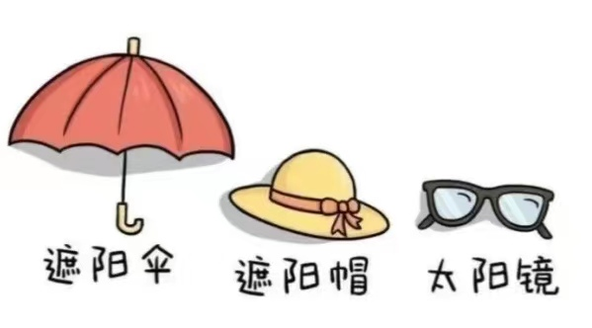
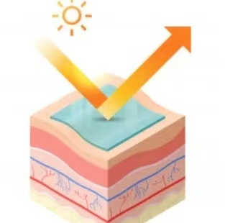
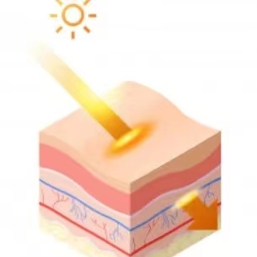
防晒有哪些类型
硬防晒
物理防晒
化学防晒
指的是一切用于遮挡阳光的饰品和衣物
反射或折射紫外线
吸收紫外线

Slide 5
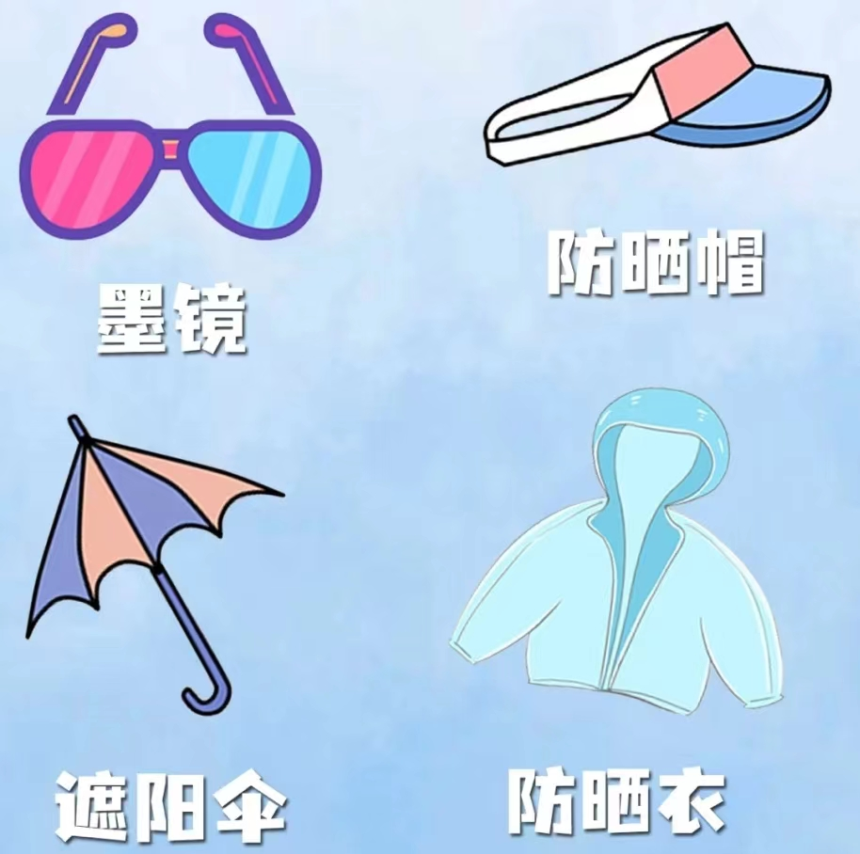
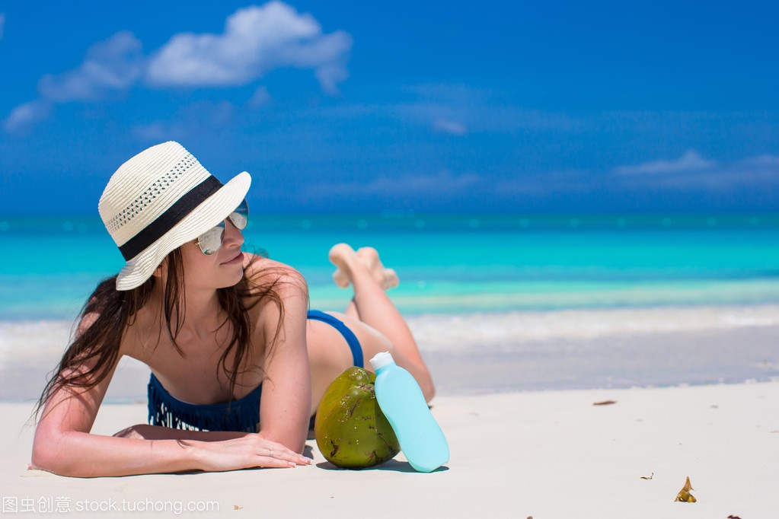
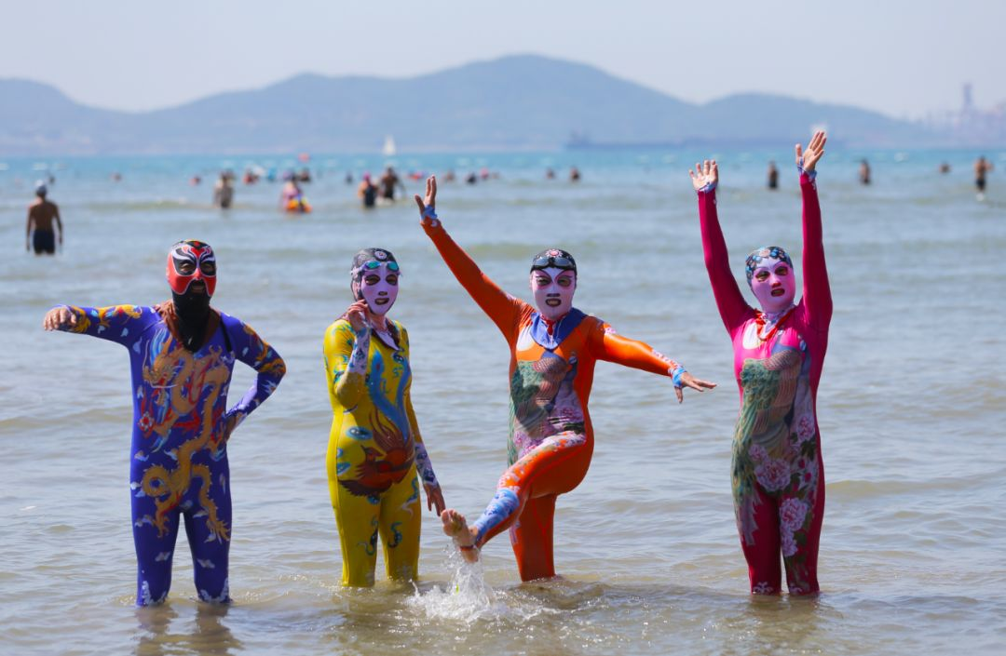
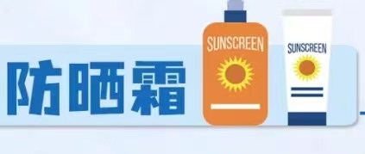
ABC 防晒原则
Avoid 避免晒
Block 遮挡
A
B
C
Cream 防晒霜

Slide 6
一
阴天、室内需要防晒吗？
打了伞还需要涂防晒吗？
防
晒
小
知
识
阴天紫外线强度可达到晴天的50%，若室内活动范围远离窗边2米以上，且非直射，一般可不防晒，若活动范围距离窗边2米以内，则需做好防晒。
打了伞也需要涂防晒霜，紫外线达到凹凸不平的地面会向各个方向反射，也会反射到你的脸上。
怎样选择防晒伞?
防晒霜需要补涂吗？
太阳伞内部为深色系或者黑色，内部有黑胶涂层防晒效果会更好，面料选涤纶面料为宜。
如果在户外或出汗较多的情况下，建议每2个小时补涂防晒霜1次。

Slide 7
Thanks

